Slide 1

여행은 준비부터 재밌어야 한다

Slide 2


개발 개요
- 혼자 여행
- 5인 미만 여행

Slide 3

개발 개요
- 10인 이상 여행
- 숙소에 비데 있어야함
- 니들이랑 어딜 가냐 가지 말자 걍 ㅇㅇ
- 어디감?
- 뭐 먹음?
- 매끼 고기 없으면 밥상 뒤집음
- 돈은 얼마 드냐
- 난 여기 가고 싶어
- 돈 관리는 내가 할게
- 고양이 밥 줘야됨
- 넌 도벽 있어서 못맡김
- 나 이때 시간 안되는데

Slide 4

개발 개요
- 소코마데다
더 이상은 그만!

Slide 5



개발 개요
- RPG 처럼 역할을 정한다!

Slide 6
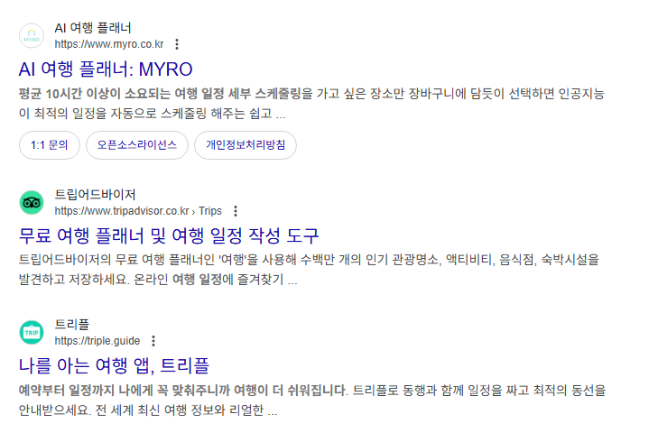
시장 조사
<- 역할 기능 없음
<- 역할 기능 없음
<- 역할 기능 없음(같이 일정 짜기Ｏ)

Slide 7





- 특징 (역할 설정)
- 총괄
-재무
- 교통/숙소
- 일정
- 베짱이

Slide 8
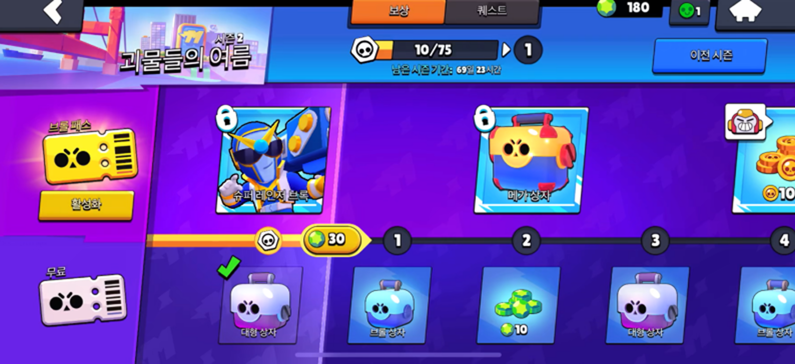
－특징(진척도 시스템)
- 게임 처럼 여행 준비 진척도를 한눈에 확인!

Slide 9





진척도 & 역할
- 넌 못 지나 간다
- 역할별로 끝나지 않으면 다음 단계로 진행 불가
- 빨리 끝내라고!
미완료
- 예이~

Slide 10

진행과정(방장이 방 생성)
- 하잇~~
- 모두 모이세요~

Slide 11


진행과정(일정조율)
-배고파
-이 날은 가능
-흠
-이 때는 불가능

Slide 12




진행과정(역할 배정)
- 준비됐어 교(통)?
- 세계제일의 일정을 짠다…
- 재무왕이 되겠어!
- 물론이지 숙(소)
- 민나 간바레~

Slide 13
영상 보고 가겠습니다

Slide 14

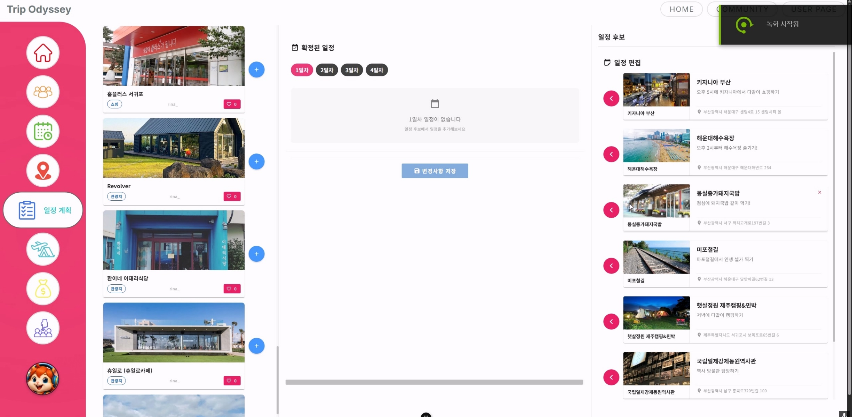
일정 후보를 확정된 일정으로 드래그!
SCHEDULE

Slide 15
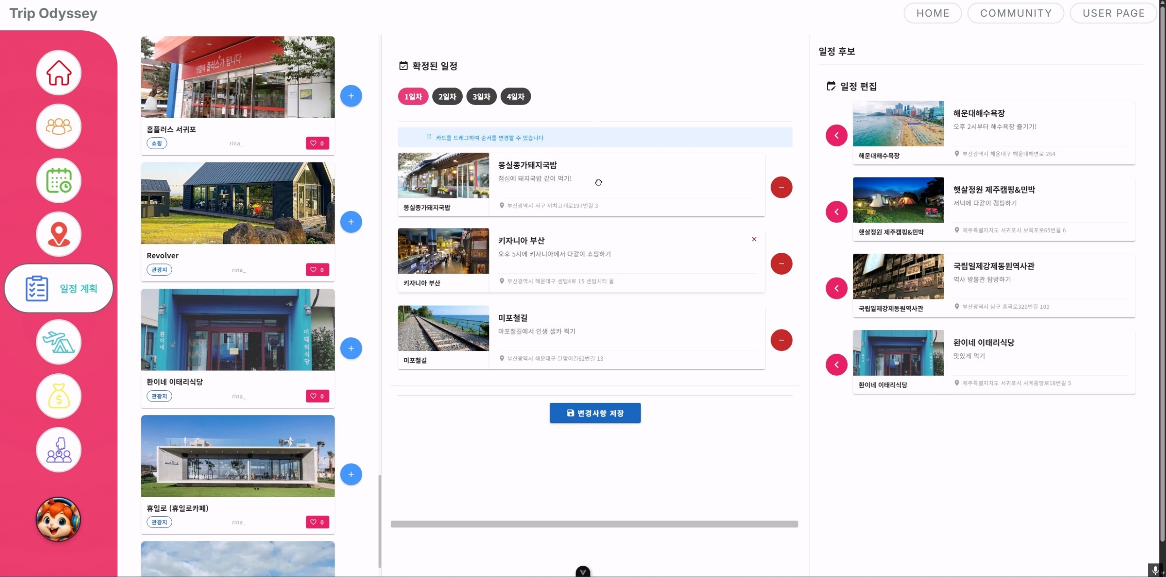
드래그를 통해 순서를 바꿀 수 있다고!
SCHEDULE

Slide 16
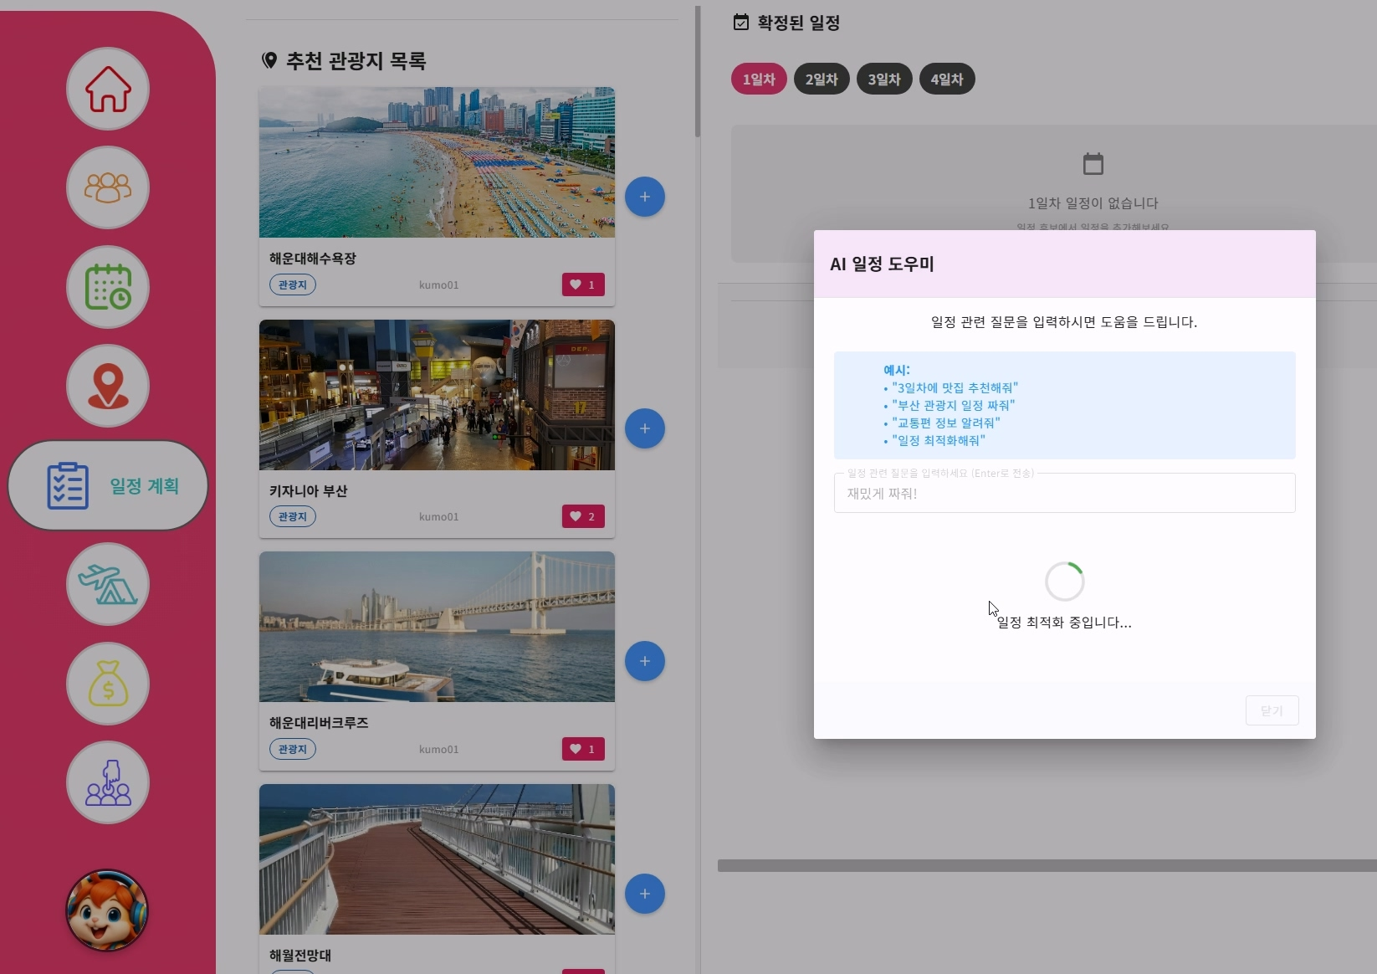
일정 짜는게 고민이라고?
SCHEDULE
그럼 리나AI가 도와줄게!!

Slide 17

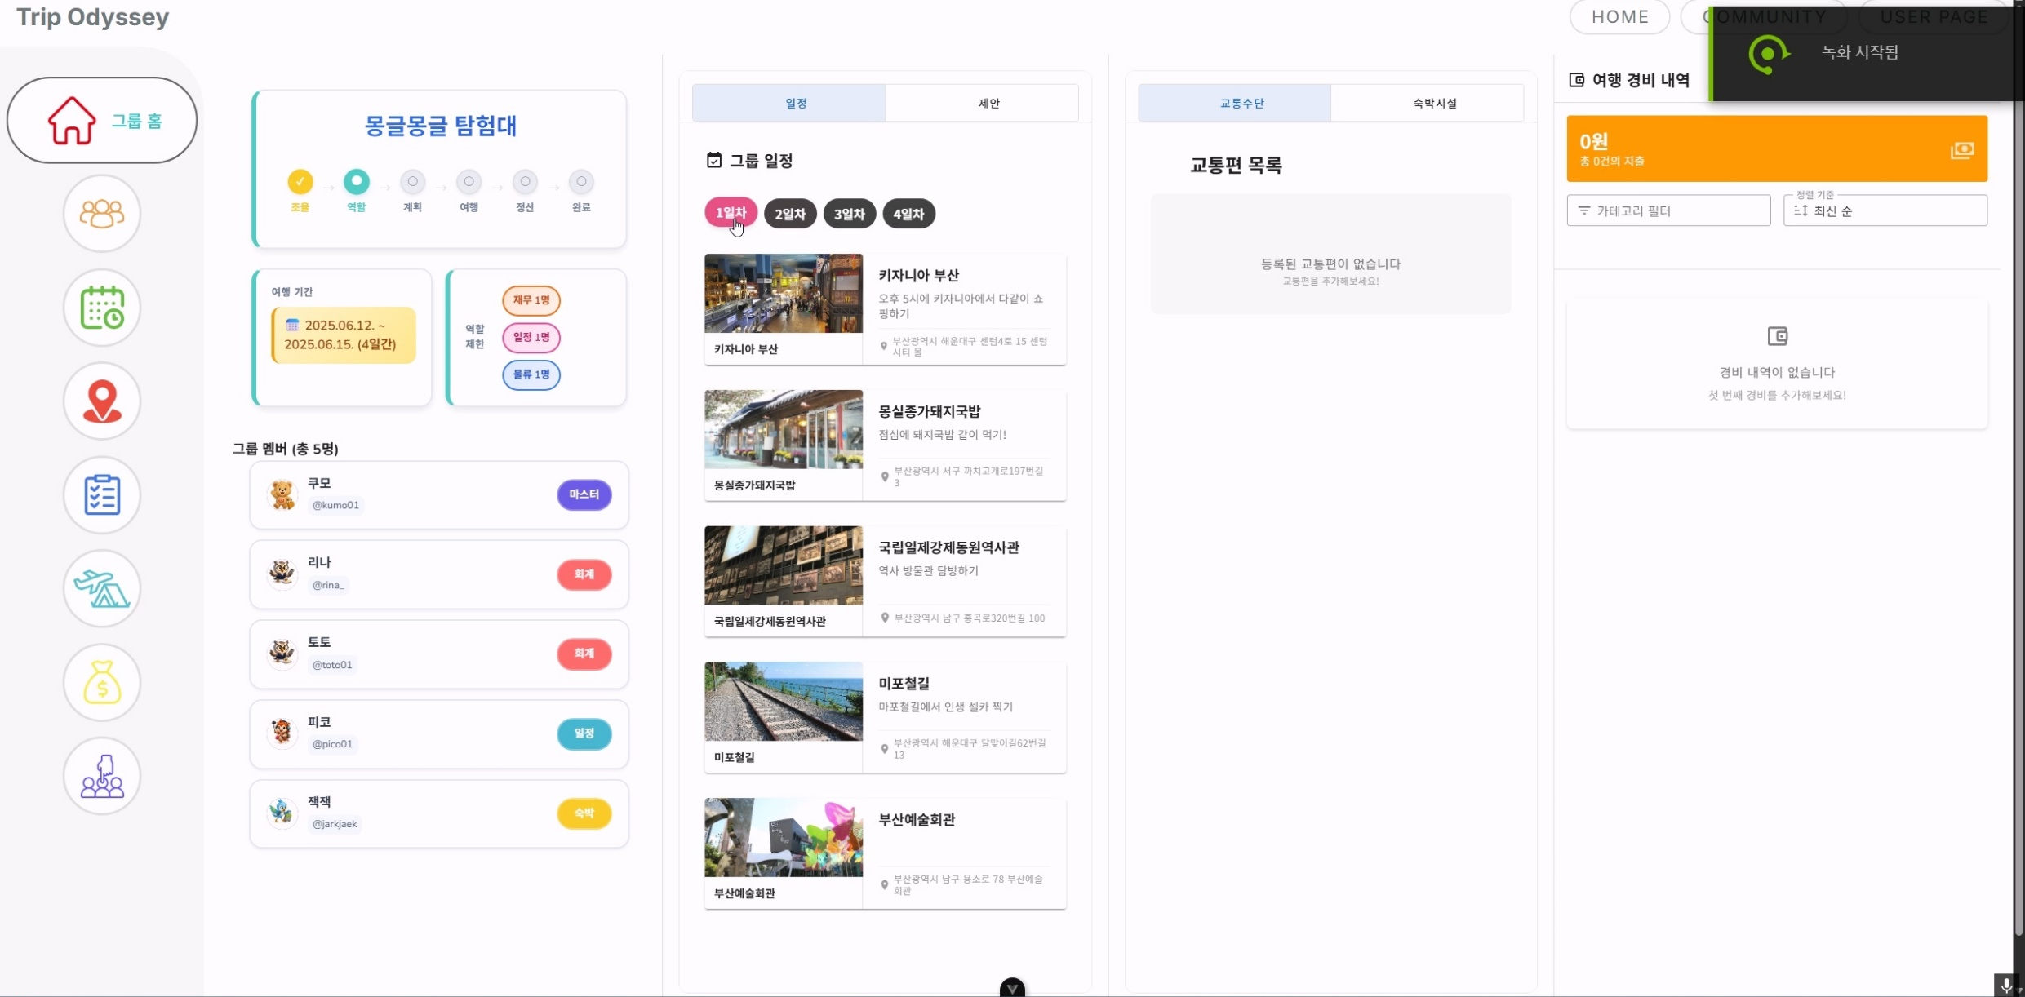
일정 확정 완료! 끼얏호우
GOOD (잘했다는 뜻)
SCHEDULE

Slide 18
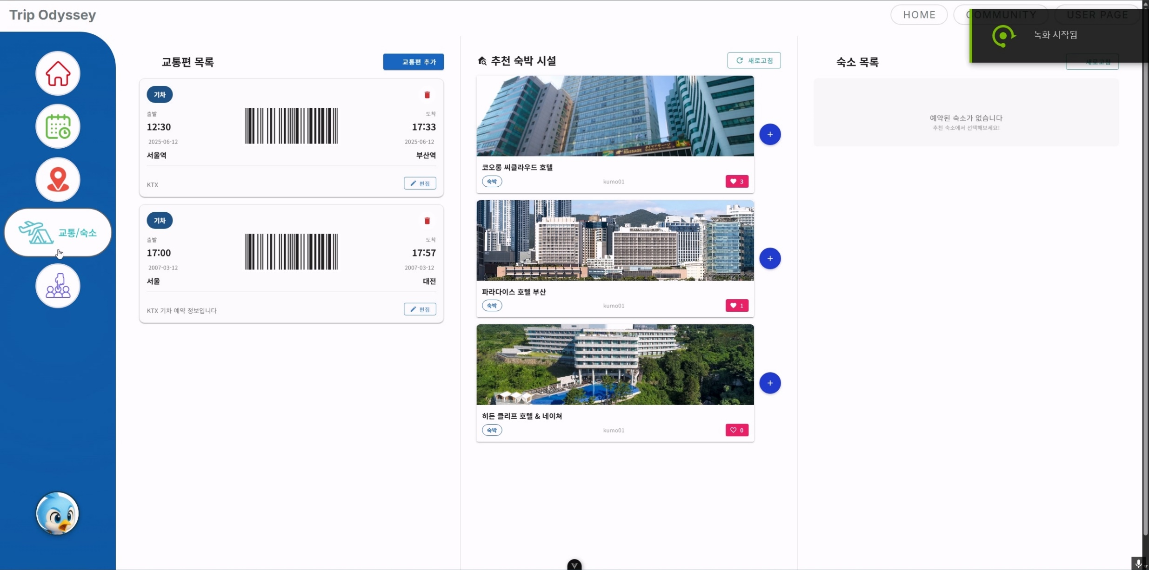
교통편을 추가해 보자고
LOGISTICS

Slide 19
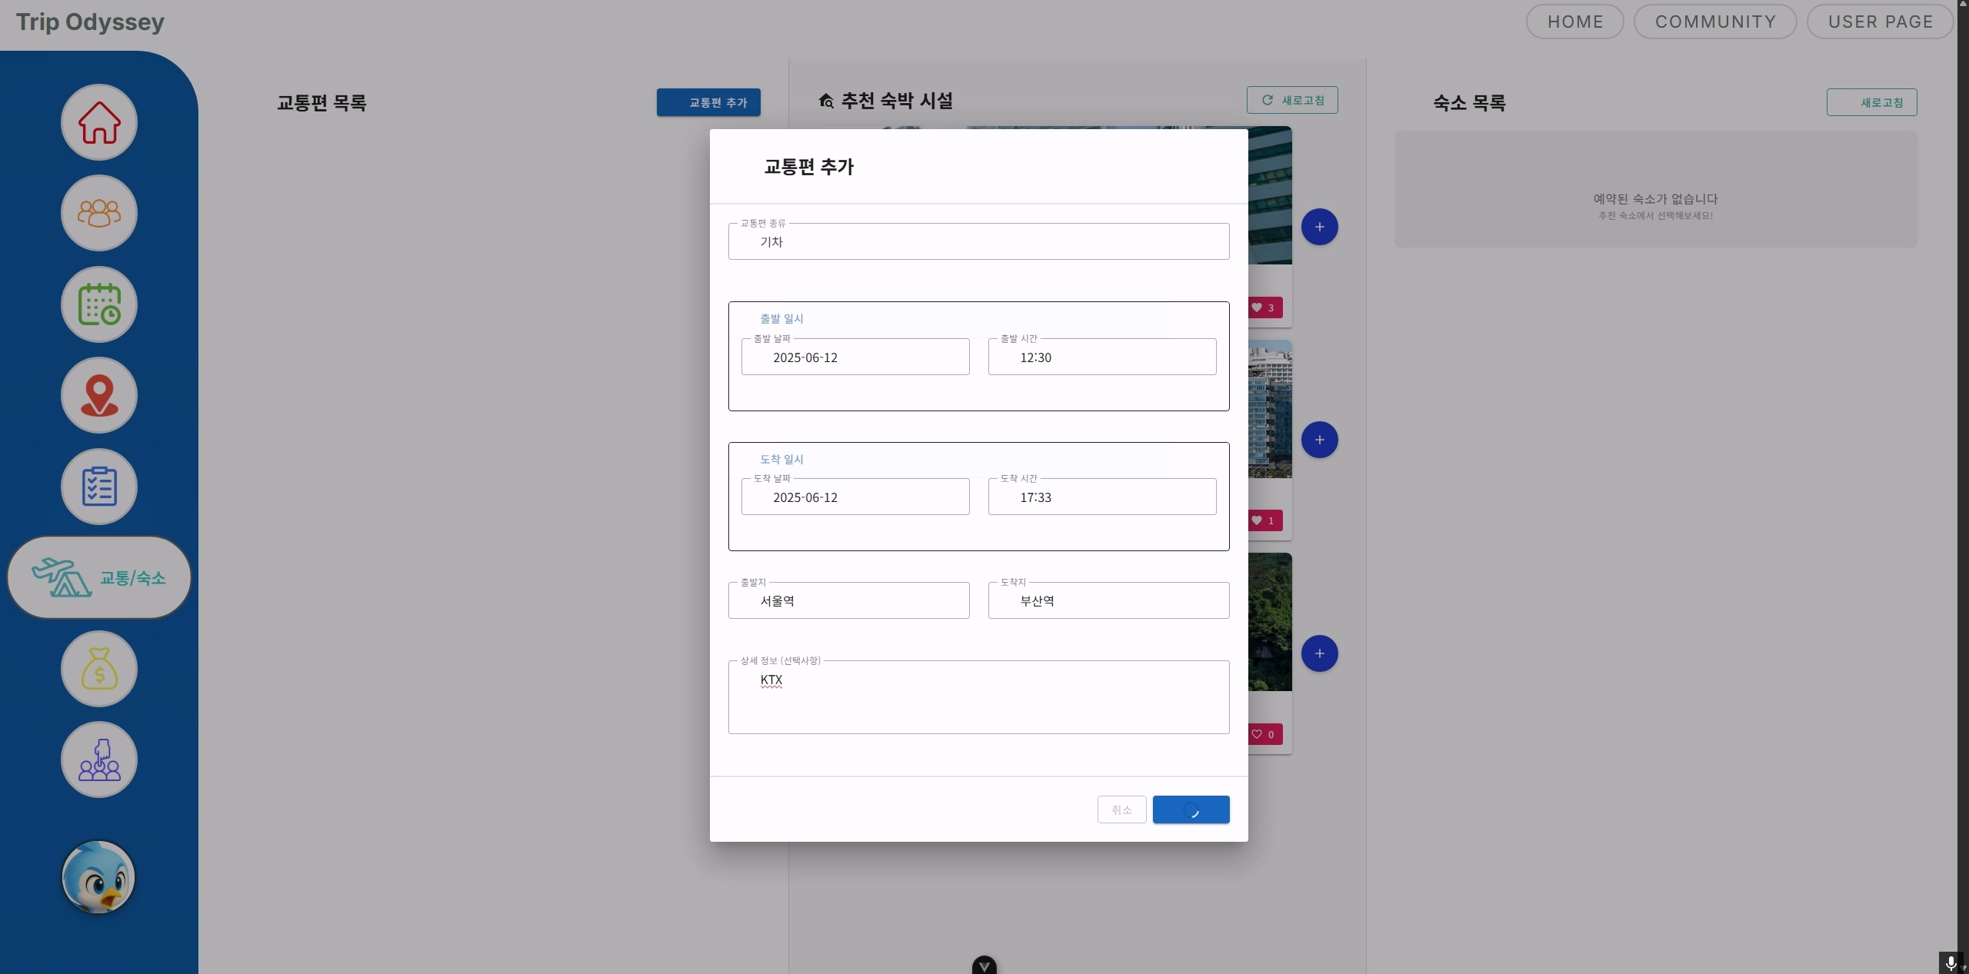
교통편 정보를 작성해 추가 하도록
LOGISTICS

Slide 20
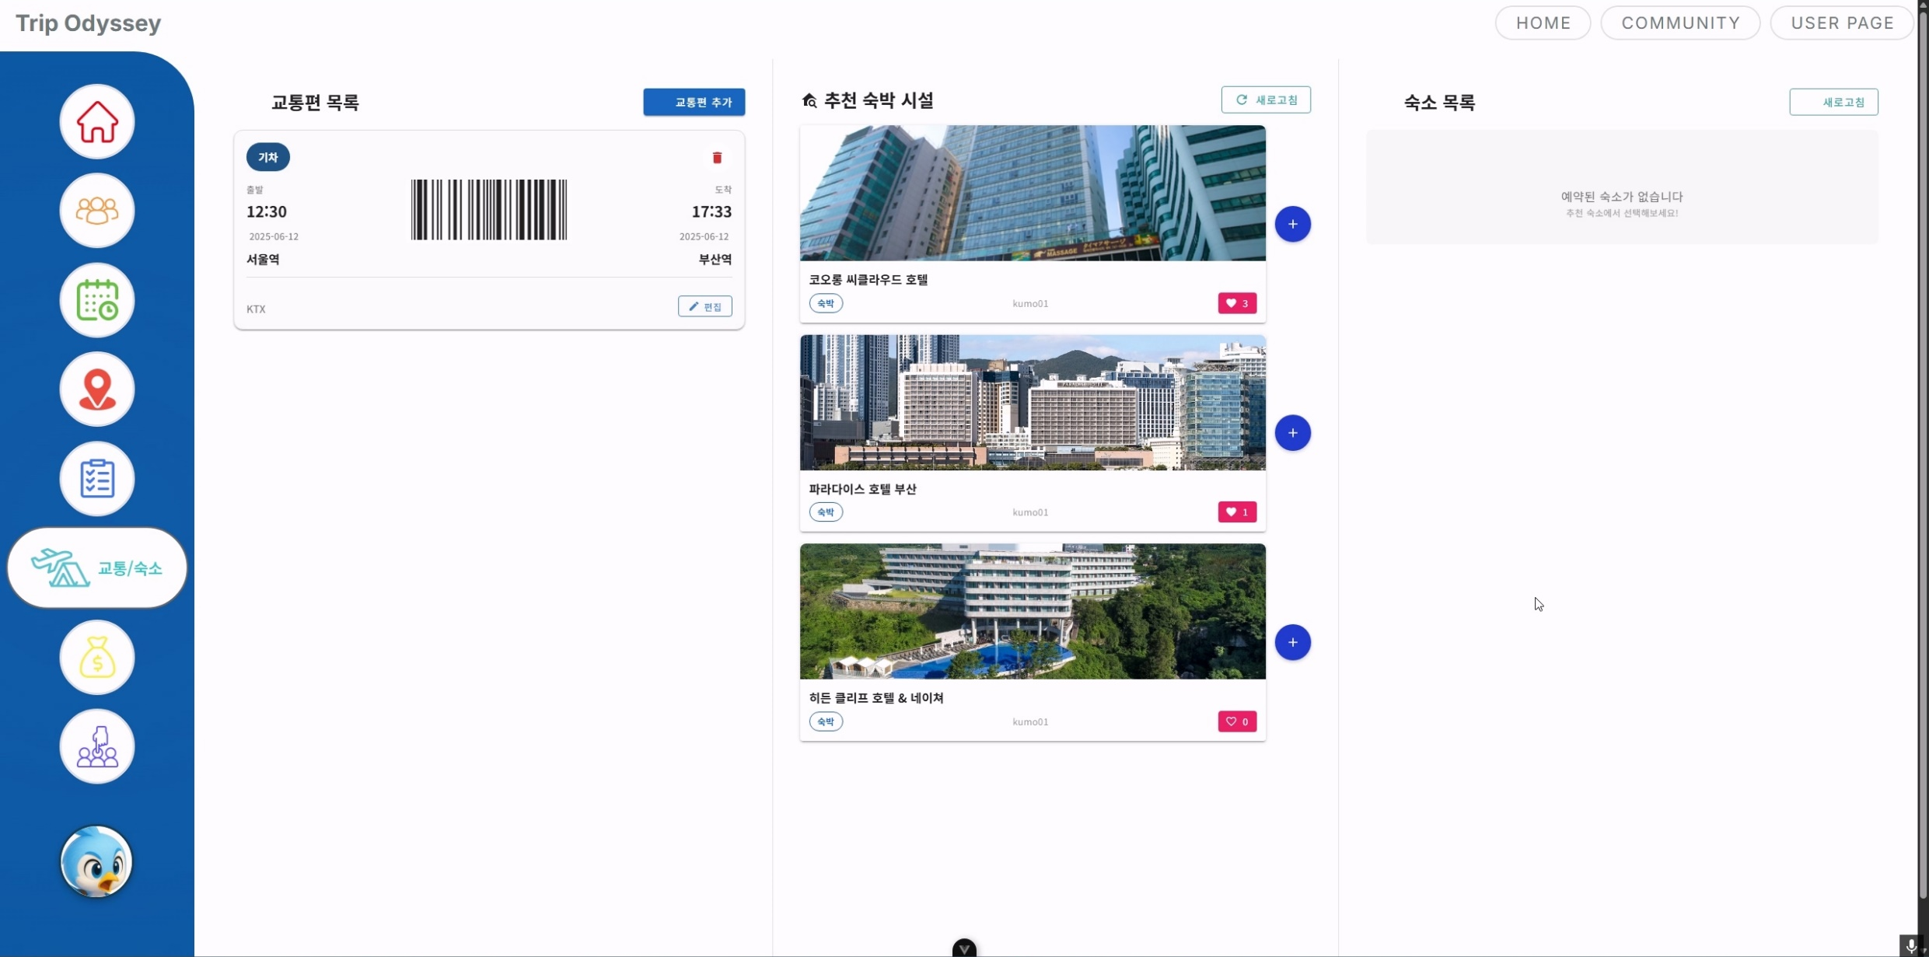
추가하기 귀찮다고?
그럼 이 짹짹AI가 도와주도록 하지
LOGISTICS

Slide 21
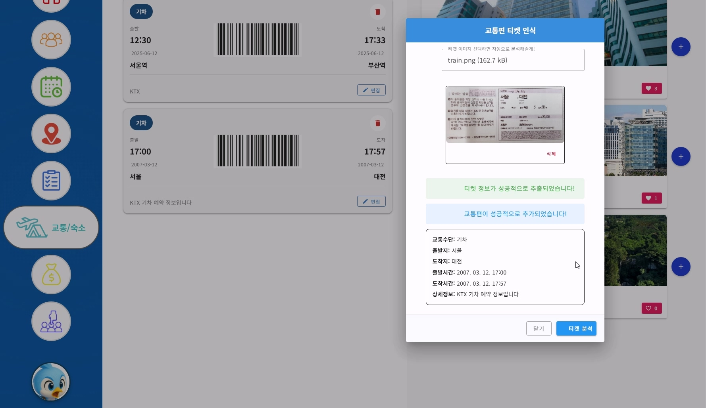
사진만 찍으면 짹짹AI가 자동으로 추가!
LOGISTICS

Slide 22
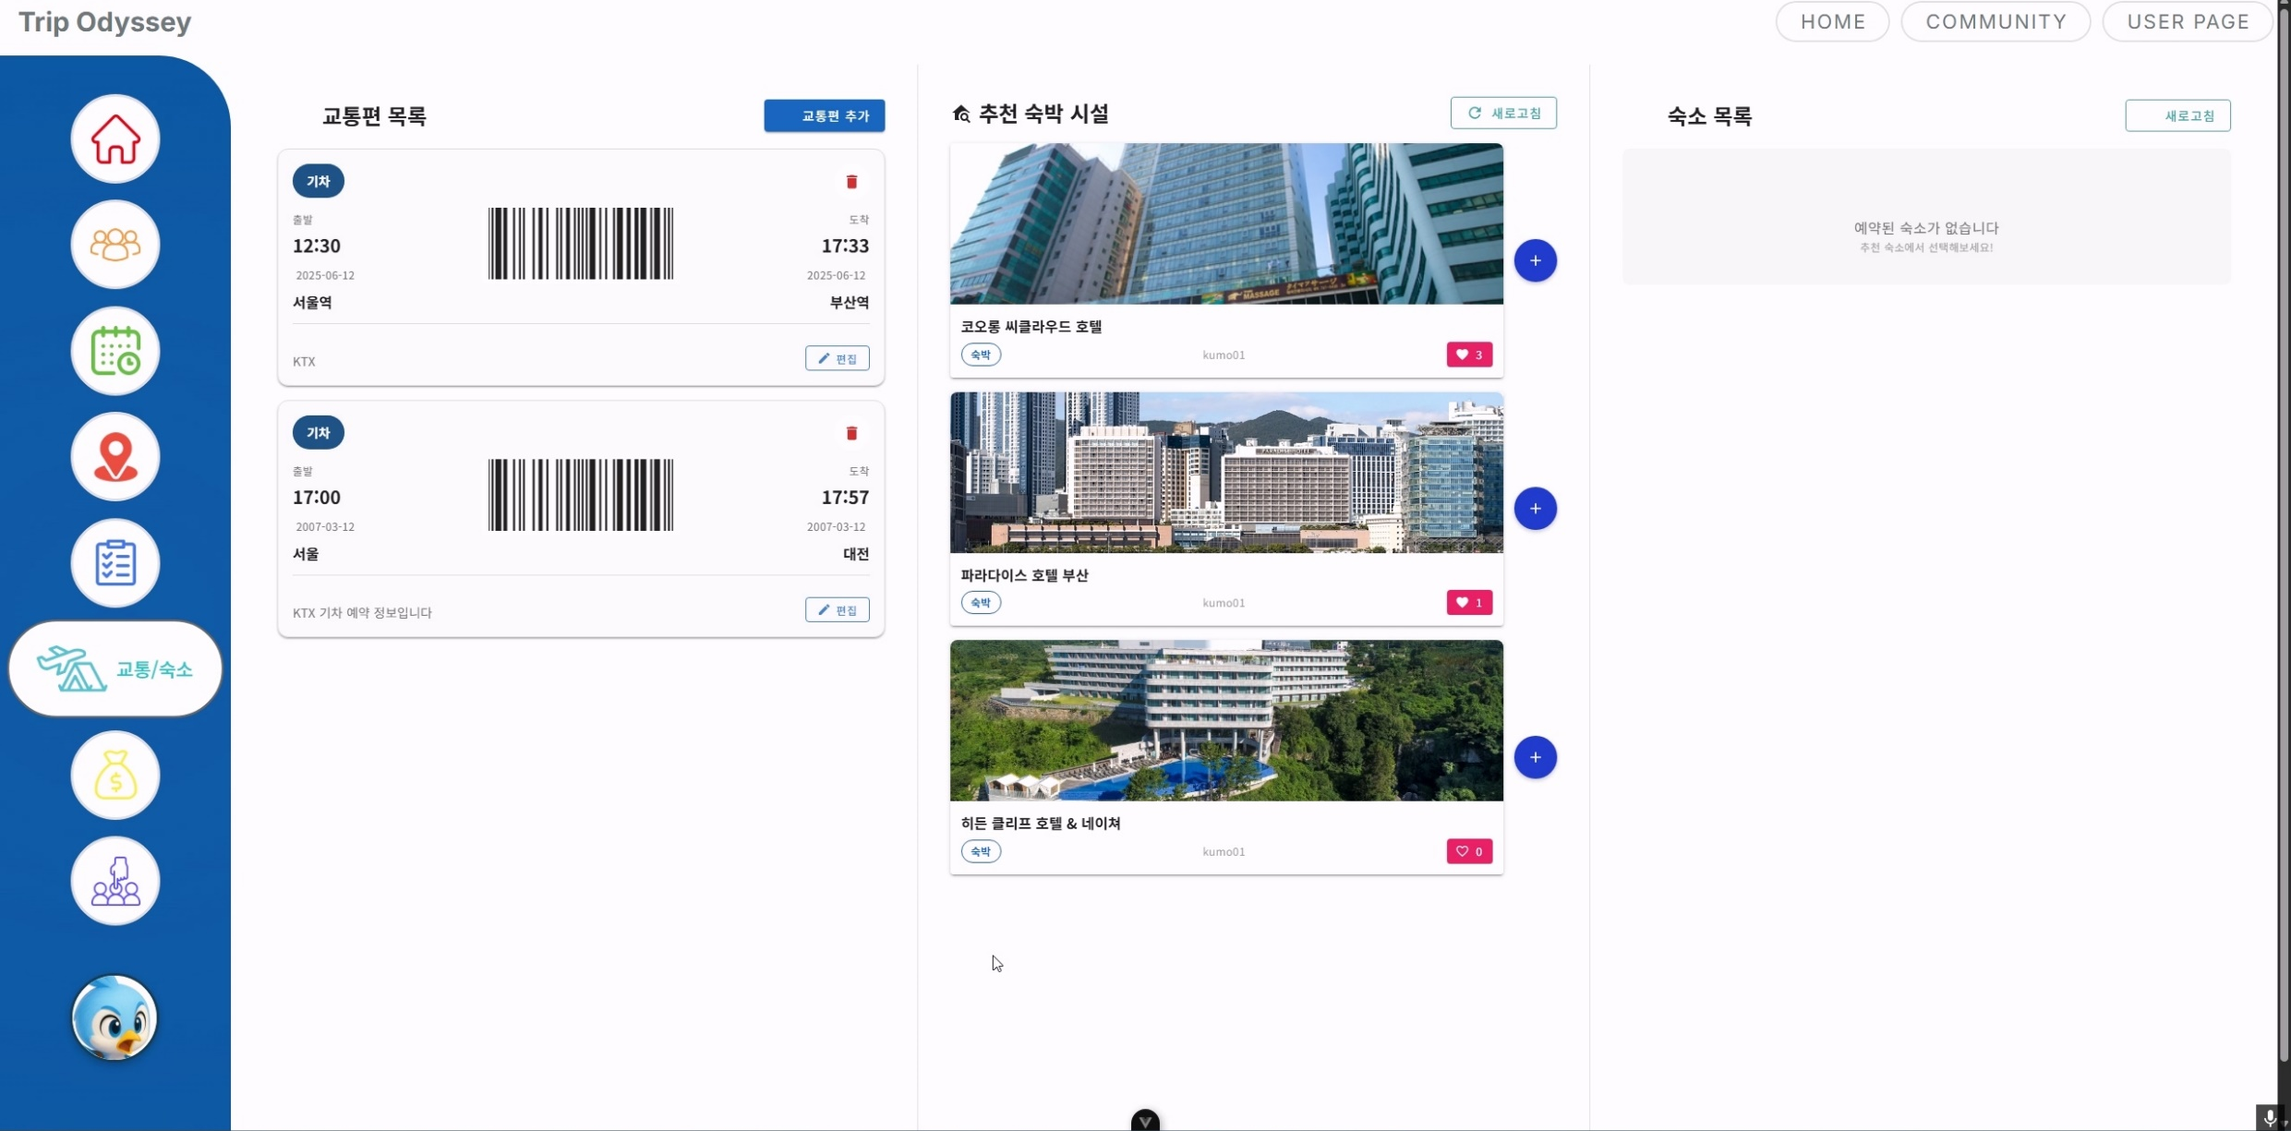
다음은 숙박 추가야
추천 목록에서 마음에 든 시설을 추가해봐
LOGISTICS

Slide 23
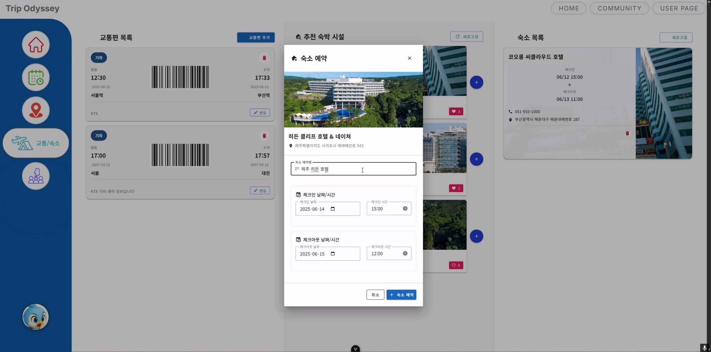
숙소 정보를 입력 하라구
LOGISTICS

Slide 24
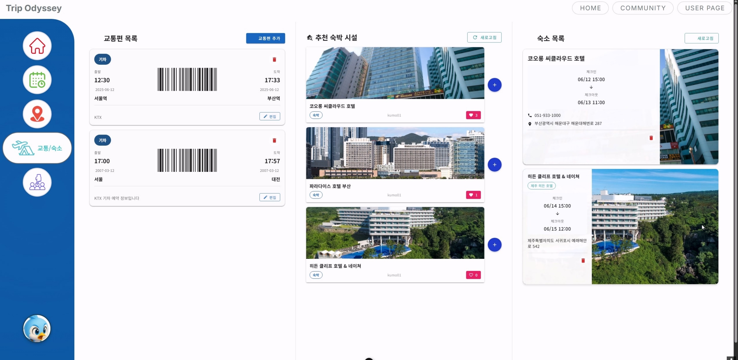
잘 추가됐군, 아주 완벽해
LOGISTICS

Slide 25
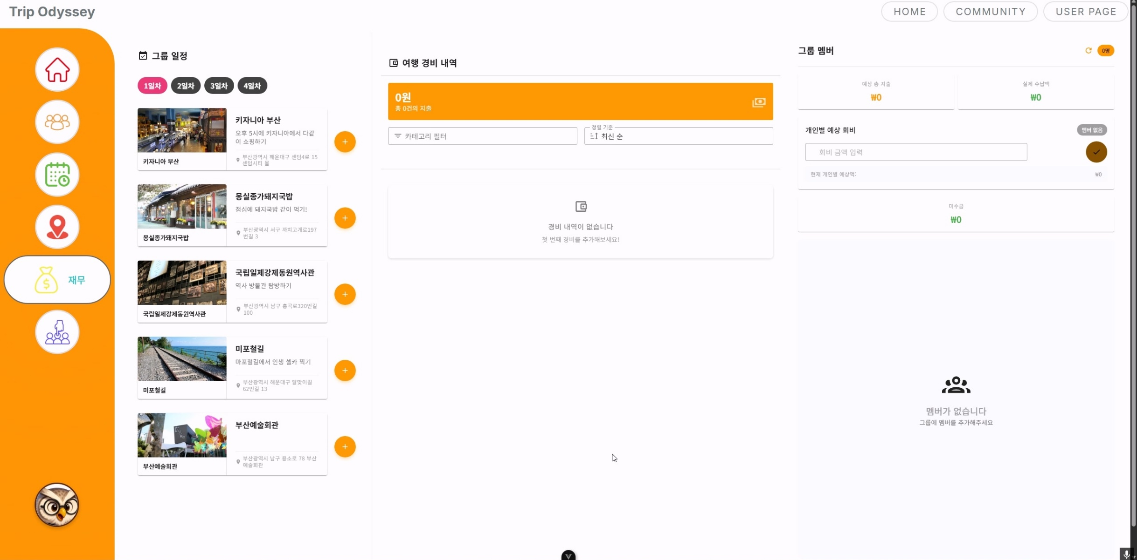
HEY HEY 제일 important 한걸 잊었어
각 일정을 click해
FINANCE

Slide 26
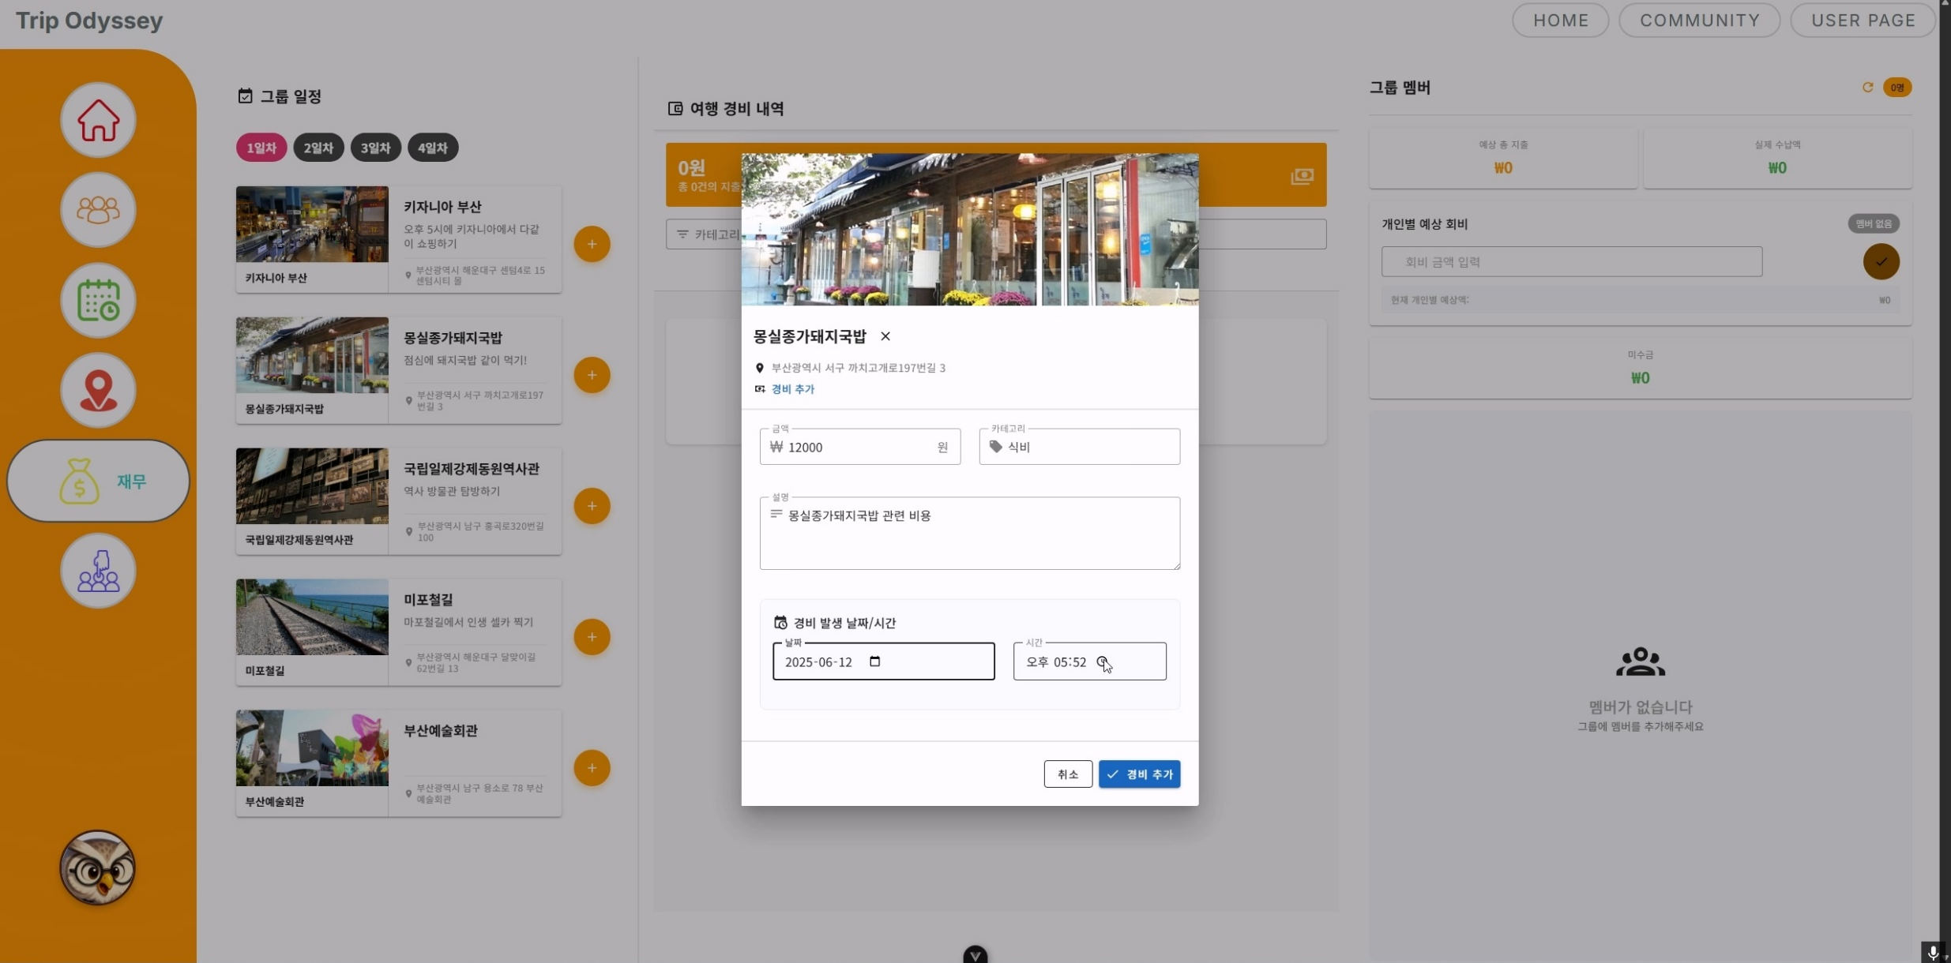
일정에 필요한 money를 입력해
FINANCE

Slide 27
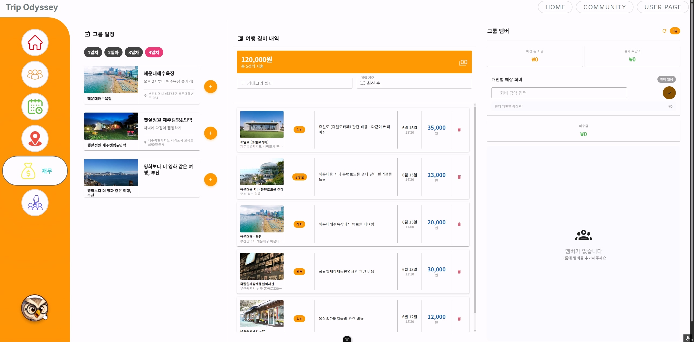
Damm 그러면 총 경비 산출까지 가능~
If? 경비 내역을 세분화 해서 보고 싶다면
FINANCE
이 Pico Ai가 help 해줄게

Slide 28
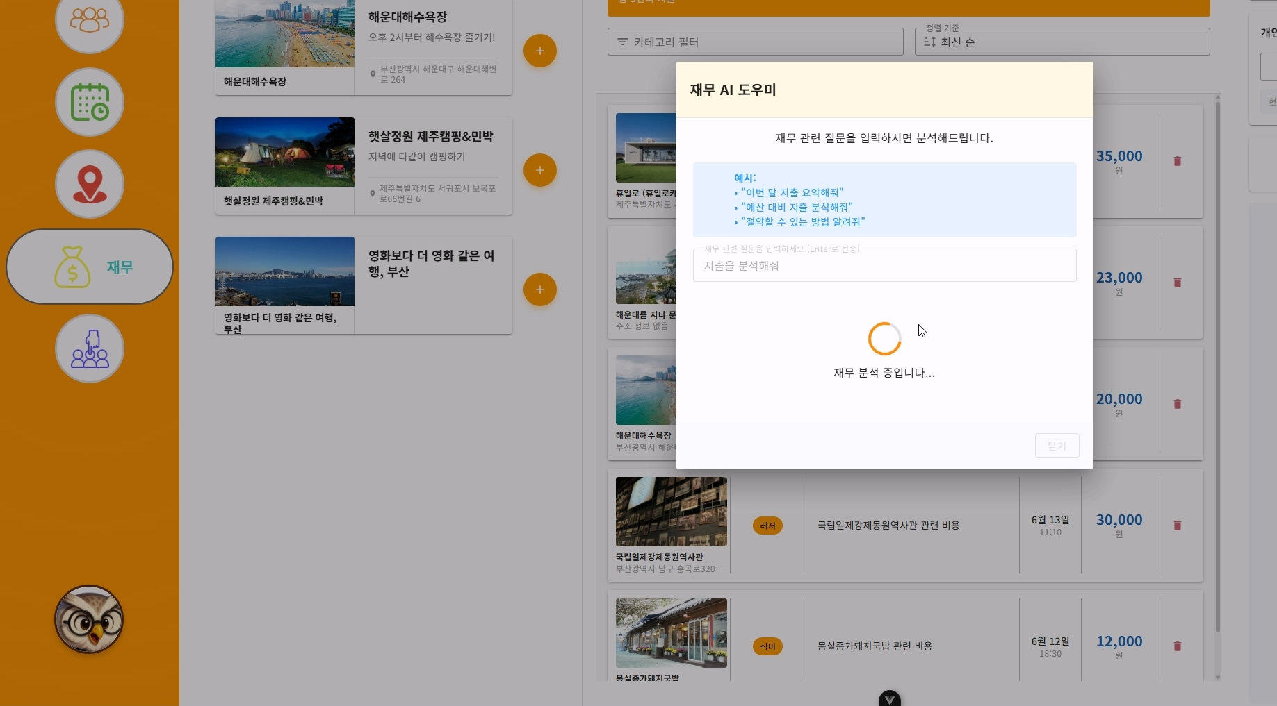
위잉 user의 요구에 맞춰 분석~중~
FINANCE

Slide 29
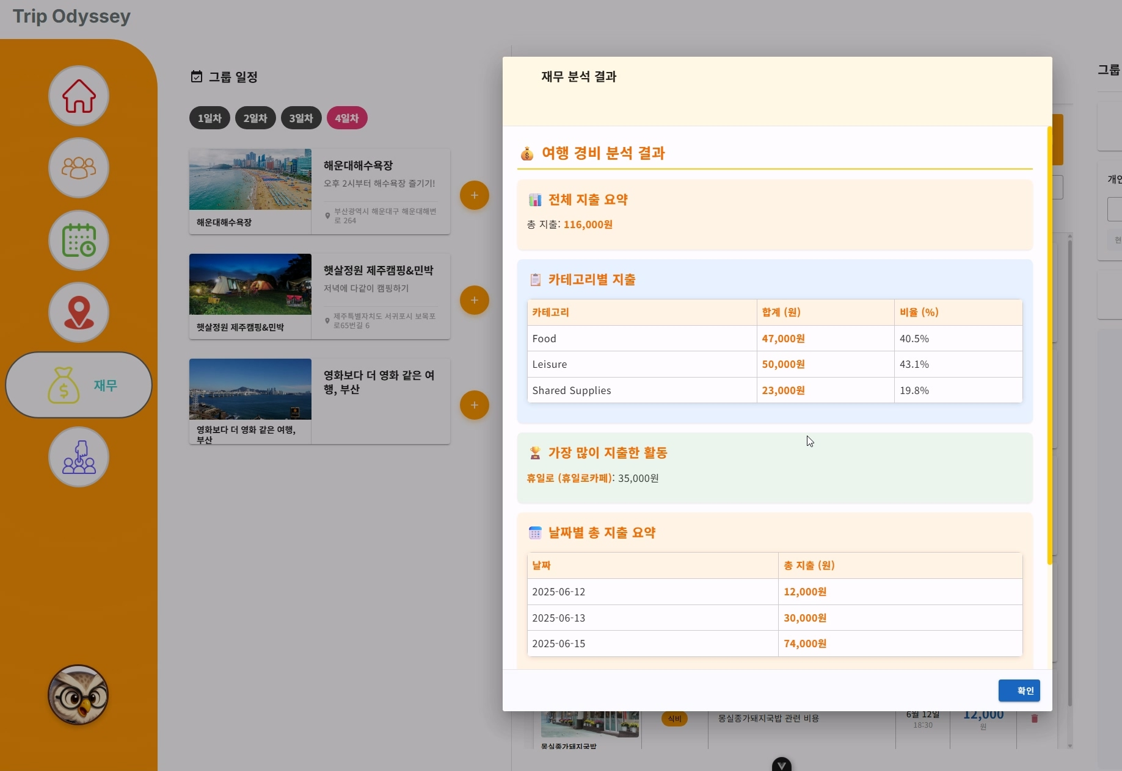
AZU 완벽해!
FINANCE

Slide 30
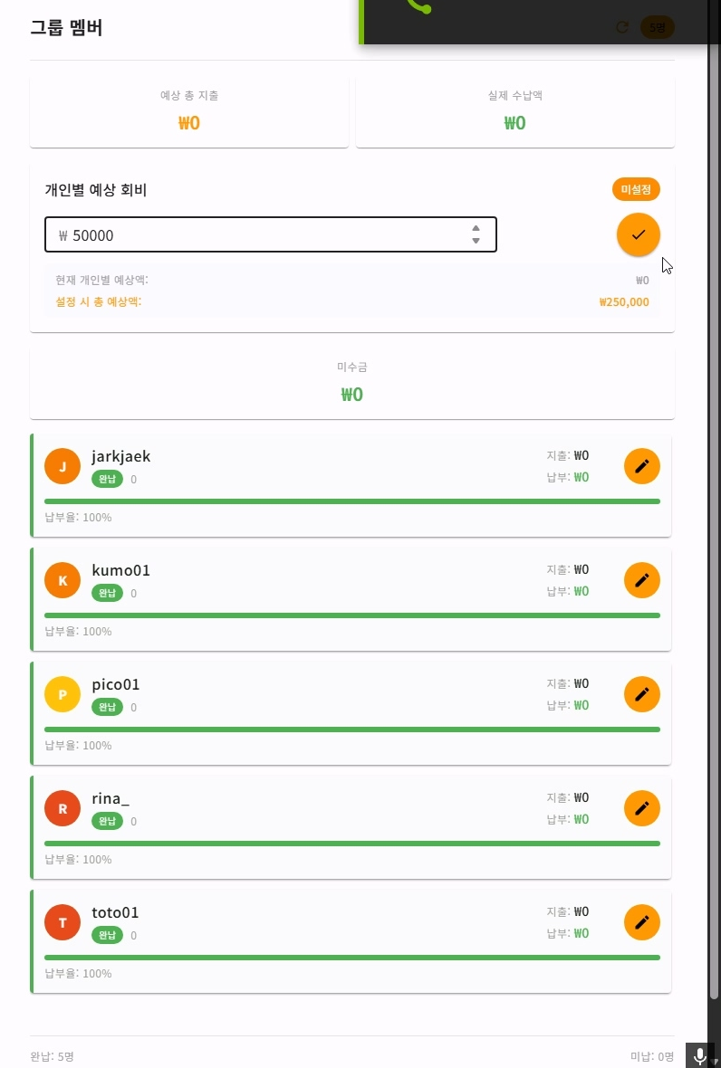
정산이 Need하다면?
FINANCE

Slide 31
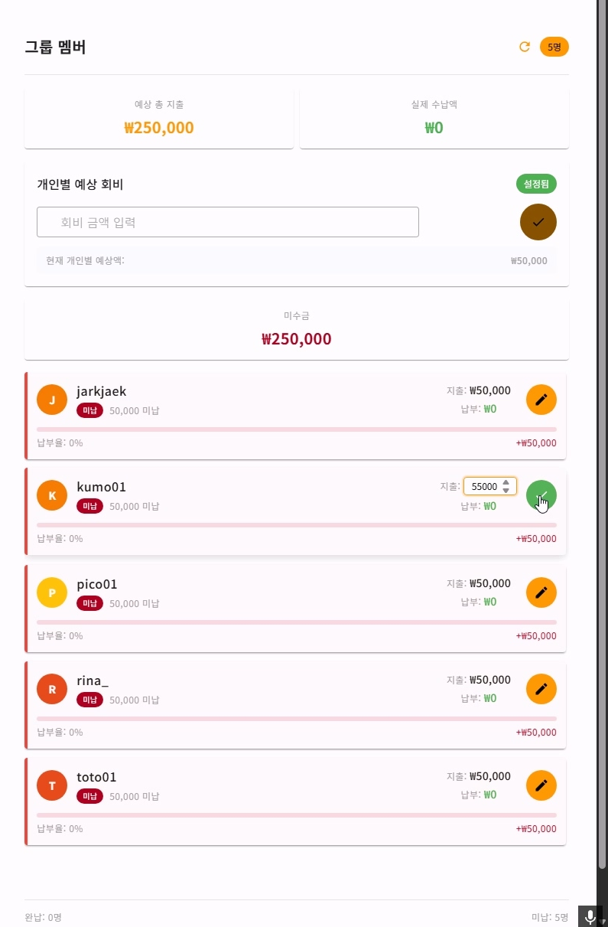
OneTime에 요청하고 현황 check도 가능!
FINANCE

Slide 32


역할 분담은 간편하게
함께하는 여행은 더 즐겁게
추억은 자연스럽게 쌓이는

